Slide 1
第二章 直流稳压电路
●直流稳压电路--对直流电压进行稳压的电路,
稳压器的输入输出都为直流电压。
●稳压是指：
输入直流电压不稳定、有电压纹波，经稳压器后，输出稳定的、平滑的直流电压值。
●直流稳压电路主要有:
1、硅稳压二极管的稳压电路---基础电压（P59）
2、晶体管直流线性稳压电路（P60）
3、开关稳压

Slide 2
第一节 硅稳压二极管及其基本稳压电路（P59）
一、硅稳压管
又名：稳压二极管 或 齐纳二极管 ,是利用齐纳击穿或雪崩击穿的机理使其
反向伏安特性具有稳压的性能。
阴
u
i
正向电压、正向电流— 为正
反向电压、反向电流— 为负
符号：
u
i
u
i
阳
伏安特性曲线：稳压管两端电压与流过稳压管的电流的关系曲线
硅稳压二极管的PN结的反向伏安特性：
1.当反向电压低于击穿电压时，反向漏电流很
小(微安数量级)。
2.反向电压超过击穿电压后，特性曲线出现明
显的拐点K，反向电流激增(mA数量级)，
3.在反向特性曲线上，某一区域内，即便电流
增大，而反向电压几乎不变，让硅稳压二极
管工作在这个区域内，实现稳压。
4.通常以反向电流为1mA时的电压为稳定电压U_{z}
电流增大时，U_{z}电压几乎不变。
5.硅稳压二极管的工作区域的反向电流都很小
(mA数量级) 。工作电流范围 Izt-Izm
i
U_{z}
K
u
I_{zmin}
I_{zt}
△I_{z}
I_{zmax}
I_{zm}
△U_{z}

Slide 3
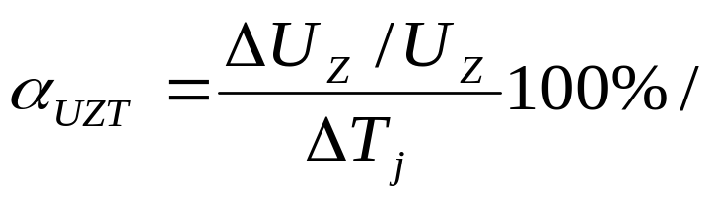
硅稳压管的参数:
U_{z}
1. 稳定电压： 一般在1—220V之间，常用的如5—20V之间
2. 动态电阻 ： 在硅稳压管工作范围内，电压增量△Uz与电流增量之比
R_{Z} = △U_{Z} /△I_{Z}
越小稳压性能越好
3. 最大耗散功率P_{m}和最大允许电流I_{Zm} ：稳压管消耗的功率长期超过其允许的最大耗散功率P_{m}时，容易导致热击穿而损坏。
P_{m} = U_{Z} I_{Zm}
4. 电压温度系数α_{UZT}
PN结温△T_{j}
引起
△U_{Z}
稳定电压变化的百分率与结温增量之比称为电压温度系数

Slide 4
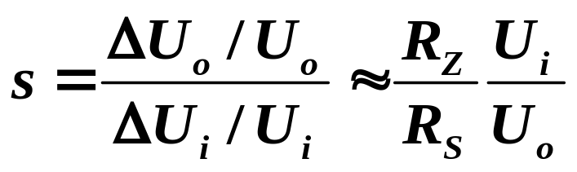
二、硅稳压管稳压电路
I_{i}
I_{o}
I_{i}
I_{o}
+
+
I_{z}
R_{s}
R_{s}
R_{z}
U_{z}
R_{L}
U_{o}
R_{L}
U_{i}
U_{i}
U_{o}
R_{s} ——限流电阻
VS
U_{z}
E_{z}
R_{L} ——负载
-
-
稳压电路
等效电路
限流电阻R_{s}：用于限制稳压二极管的工作电流Iz在所需的范围内。
稳压系数S：输出电压变化的相对值与输入电压变化的相对值之比
R_{Z}越小、R_{S}越大，S就越小，稳压效果越好， 但R_{S}越大，损耗就越大，效率就越低。

Slide 5
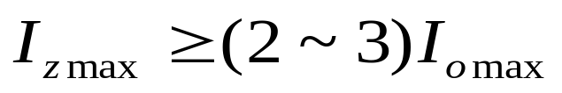
硅稳压管一般用于提供基准电压，特点是负载电流极小，微安量级。
若已知负载要求的电压U_{o}及电流I_{o} = 0～I_{omax}
1. 选择硅稳压管
U_{Z} =U_{o}
最大稳定电流
2. 决定输入电压U_{i}
当电源电压变化±10%左右时，一般取
U_{i} =(2～3)U_{o}
1）当输入电压变化较大，或S较小时， R_{S}取值要大，U_{i}就要取较大值；
2）当输入电压变化范围较小，而又要输出功率大时， R_{S}可取值要小，
U_{i}可取较小值

Slide 6
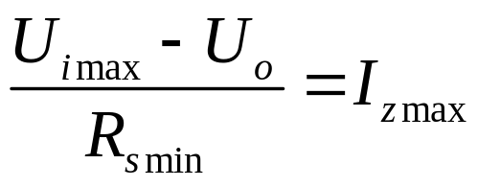
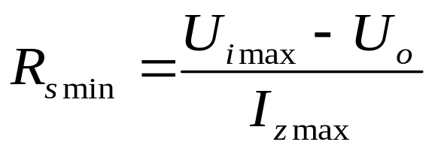
3、确定限流电阻R_{S}
确定限流电阻R_{S} ，从两种极端情况：
1）当输入电压为最大U_{imax}，而负载开路（即I_{o} = 0时）为了不超过硅稳压管的最大允许电流I_{zmax}，R_{s}的最小值应满足下列公式
I_{i}
I_{o}
+
R_{s}
U_{i}
U_{z}
R_{L}
U_{o}
-
得
稳压电路

Slide 7
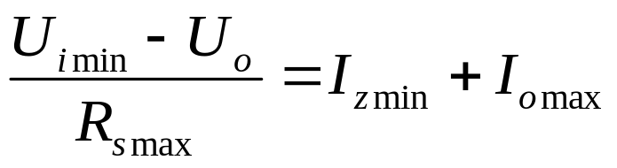
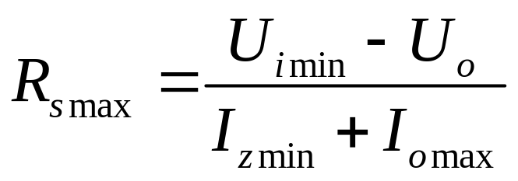
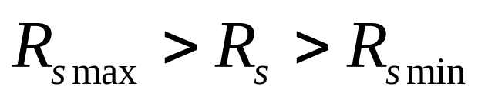
2）当输入电压为U_{imin}，而负载电流为最大I_{omax}时，流过稳压管的电流最小，为了保证稳压管电流不小于选定的最小稳定电流I_{zmin}，限流电阻不应过大
I_{i}
I_{o}
+
R_{s}
U_{i}
U_{z}
R_{L}
U_{o}
得
-
稳压电路
若R_{smax}与R_{smin}之间的范围太小或经计算得到的R_{smin}>R_{smax},应增大U_{i}，重新计算

Slide 8
第二章 直流稳压电路
第二节 晶体管直流线性稳压电路 （P60）
一、线性稳压电路的工作原理
U_{i}
调整
U_{o}
输入
输出
VT₁
比较放大
+
c
e
取样
R_{c2}
R_{s}
R₂
b
c
b
U_{i}
VT₂
R_{L}
U_{o}
基准
e
U_{z}
R₁
-
U_{i}
U_{o}
U_{R1}
U_{be2}
I_{b2}
U_{ce2}
U_{be1}
I_{b1}
U_{ce1}
VT₁和VT₂都工作在线性放大状态
VT₁调整管
VT₂线性放大管

Slide 9
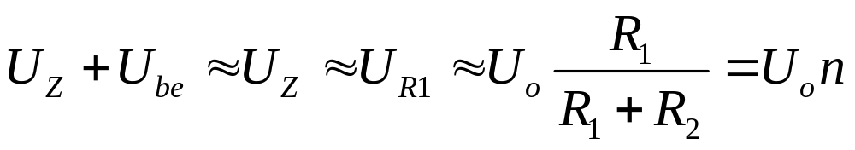
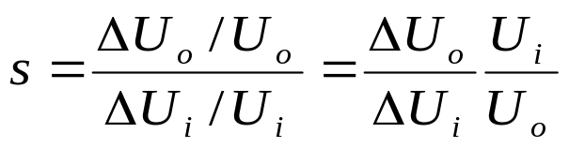
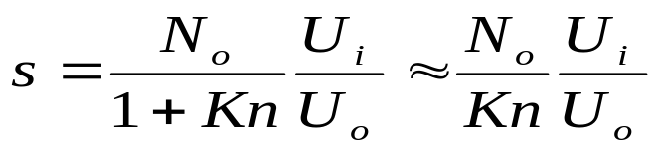
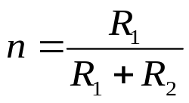
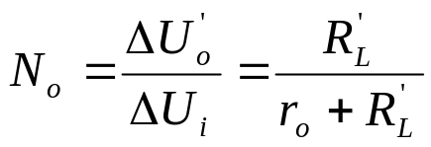
VT₁
二、输出电压及稳压指标
+
c
e
1．稳压器输出电压U_{o}
R_{c2}
R_{s}
R₂
b
c
b
U_{i}
VT₂
R_{L}
U_{o}
e
U_{z}
R₁
n—取样电阻的分压比
Uo=UZ/n
-
2．电压稳定系数S
稳压系数：衡量稳压电路的稳压能力
可见，总的电压放大倍数K越大、取样分压比n越大和（主回路）分压系数No越小，稳定系数s越小，稳压的效果越好。
K为放大倍数：K=K1K2
n取样电阻分压比:
N₀分压系数:
r_{o}调整管等效电阻,
R_{L}´负载(及其有关电路)的等效电阻

Slide 10
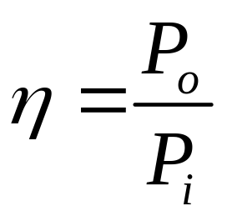
3. 线性稳压电路的效率
线性稳压电路效率低的原因在于调整管需要降到一定的电压，从而消耗掉相应的电功率
优点：成本低、稳压效果好

Slide 11
e₁
VT₁
c₁
+
R₁
c₃
VD_{z}
VT₃
C₂
U_{i}
e₃
c₂
C₁
U_{o}
VT₂
e₂
R₂
R₃
-
给单片机供电的稳压电源

Slide 12
e₁
VT₁
c₁
+
R₁
c₃
VD_{z}
VT₃
C₂
U_{i}
e₃
c₂
C₁
U_{o}
VT₂
e₂
R₂
R₃
-
给单片机供电的稳压电源
U_{i}
U_{o}
U_{R3}
U_{b2e2}
I_{b2}
I_{c2}
U_{ce2}
U_{be3}
I_{b3}
I_{c3}
U_{ce3}
U_{eb1}
I_{b1}
I_{c1}
U_{ce1}

